Slide 1

Электрондық кестеде процесстерді модельдеу

Slide 2

Бүгінгі сабақта:
кестелік модель құрудың артықшылықтары туралы білесіз.
кестелік модельде шартты пішімдеу мүмкіндігін үйренесіз.
кестелік модельдерді графикалық түрде ұсынуды үйренесіз.

Slide 3
Ойтүрткі
Модельдеу дегеніміз не?
Модельдеу қандай кезеңдерден тұрады?

Slide 4

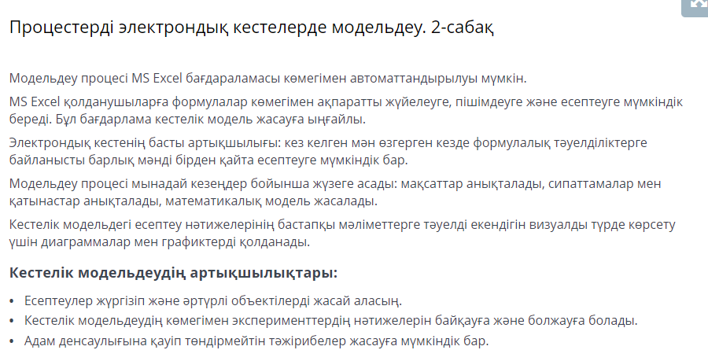

Slide 5
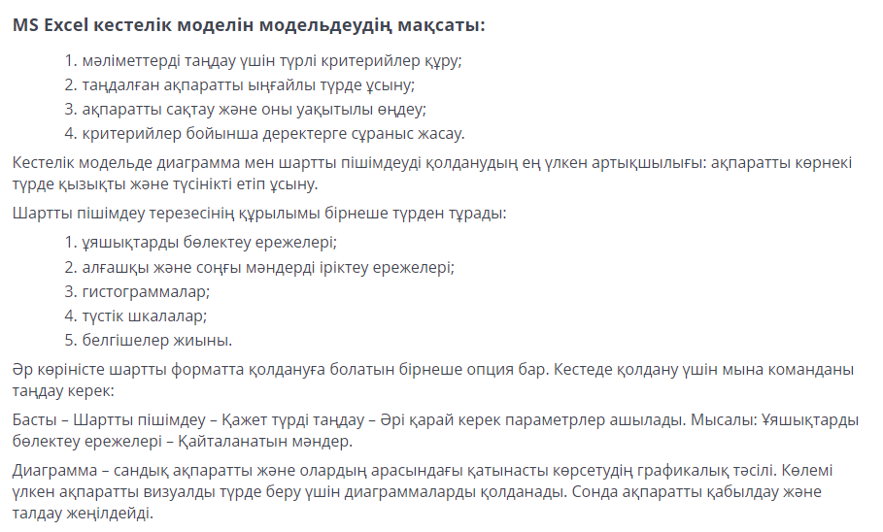

Slide 6
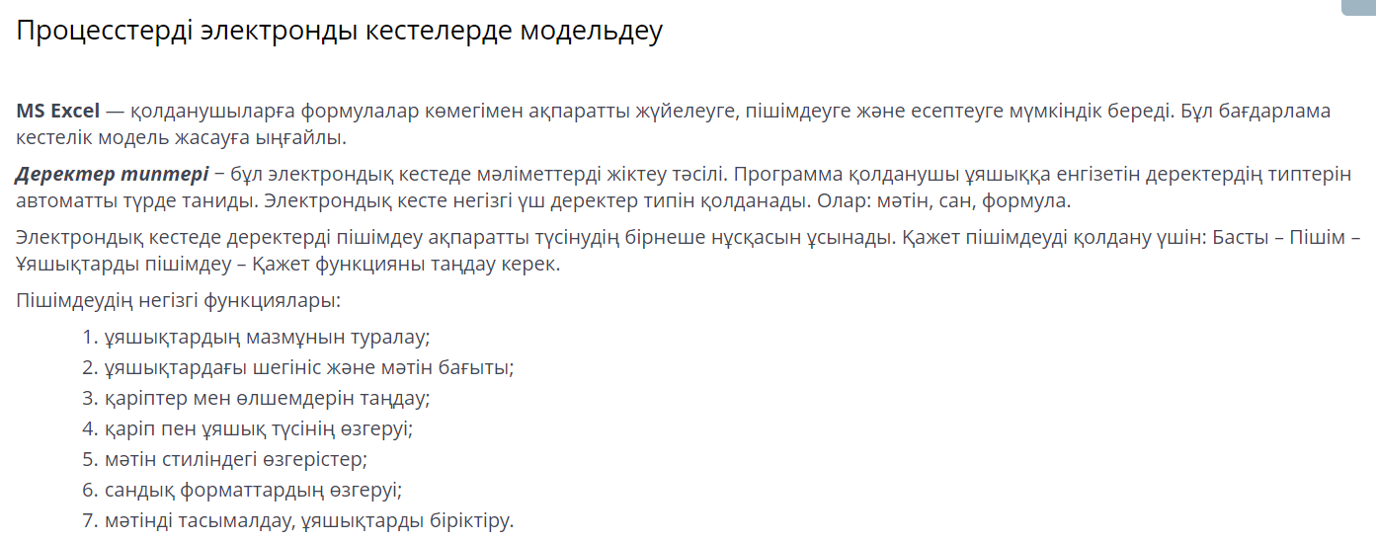

Slide 7
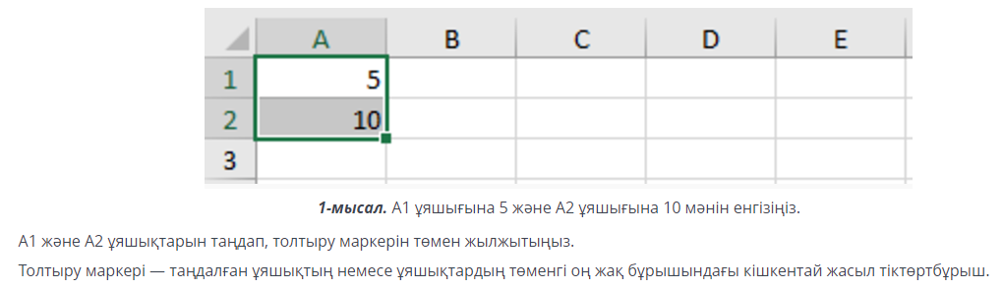
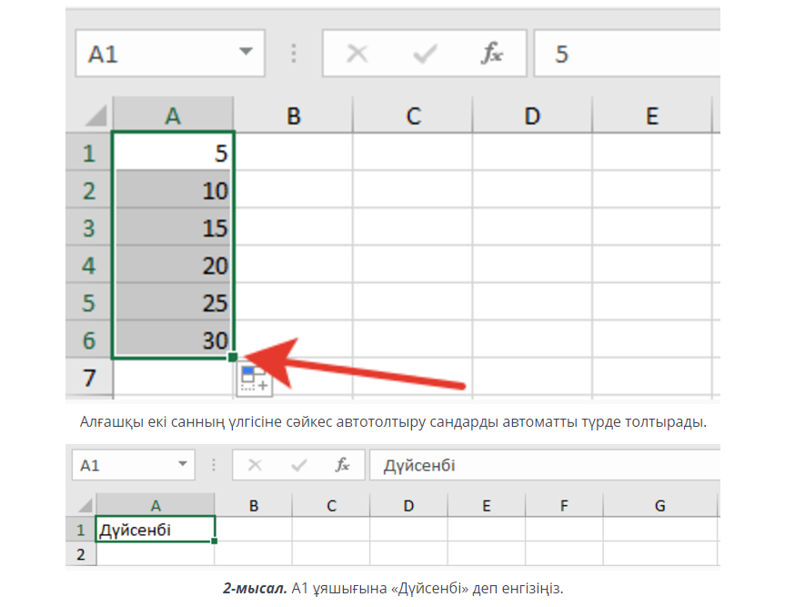

Slide 8
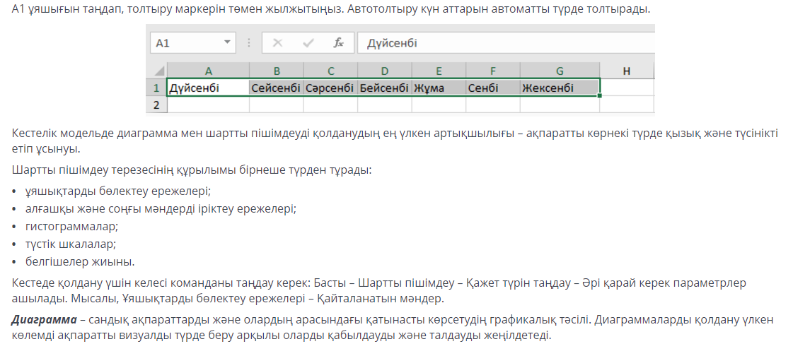

Slide 9

БЕКІТУ
Модельдеуді тестілеу дегеніміз не?
Модельдеу қандай кезеңдерден тұрады?
Модельдеу дегеніміз не?
Нәтижелерге талдау үшін не жүргізіледі?
Компьютерлік тестілеу қалай жүргізіледі?

Slide 10
Қорытынды
кестелік модель құрудың артықшылықтары туралы білдік.
кестелік модельде шартты пішімдеу мүмкіндігін үйрендік.
кестелік модельдерді графикалық түрде ұсынуды үйрендік.

